Slide 1
Mondeling Nederlands
Cursus 3 – Module 5
Dag 1

Slide 2
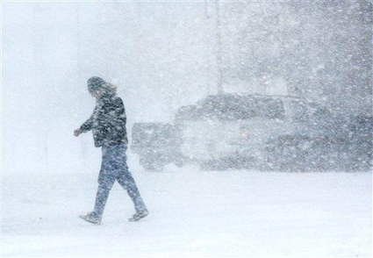
Weet je nog?
Stormen
De sneeuw
De stilte
De temperatuur

Slide 3
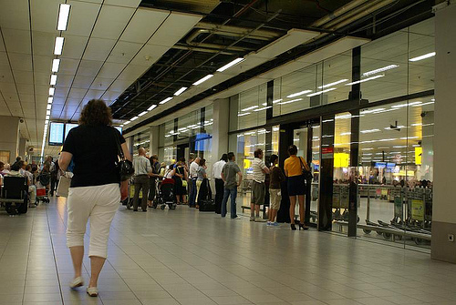
Wat ga je leren?
De aankomst
Het vertrek
Het paspoort
De aankomsthal

Slide 4
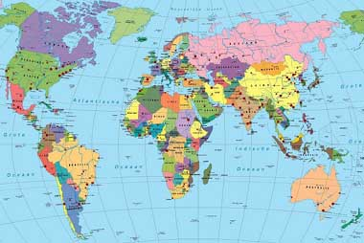

Slide 5
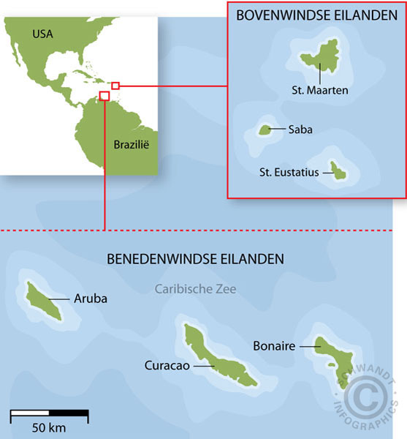

Slide 6
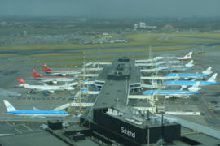
het vliegveld

Slide 7
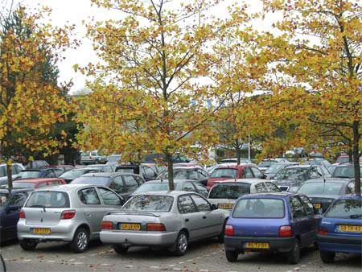
parkeren

Slide 9
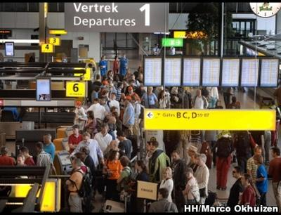
vertrekken

Slide 10
de vertrekhal

Slide 11
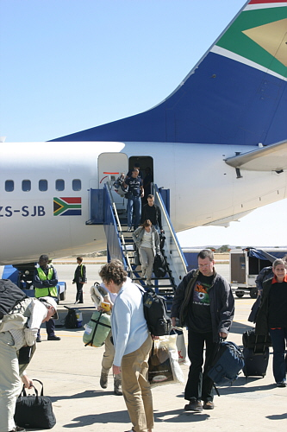
de aankomst - aankomen

Slide 12
de aankomsthal

Slide 13
het (verkeers)bord

Slide 14
het verkeersbord

Slide 15
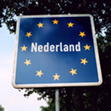
de grens

Slide 16
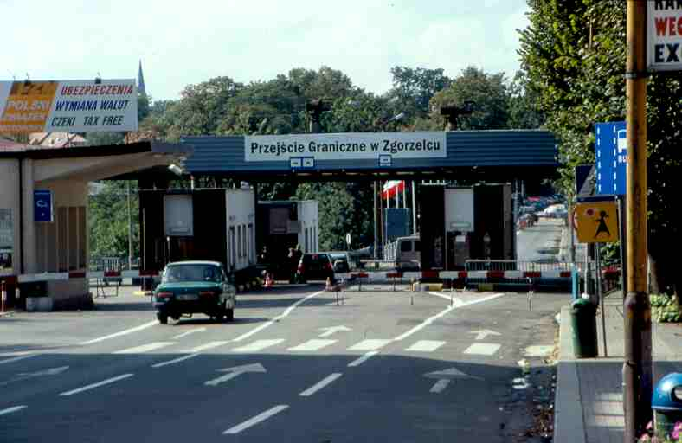
de grens

Slide 17
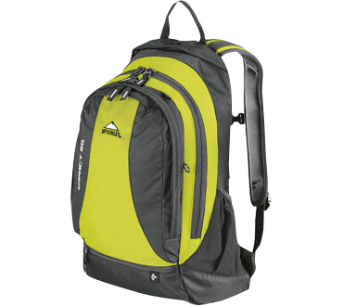
de rugzak

Slide 18
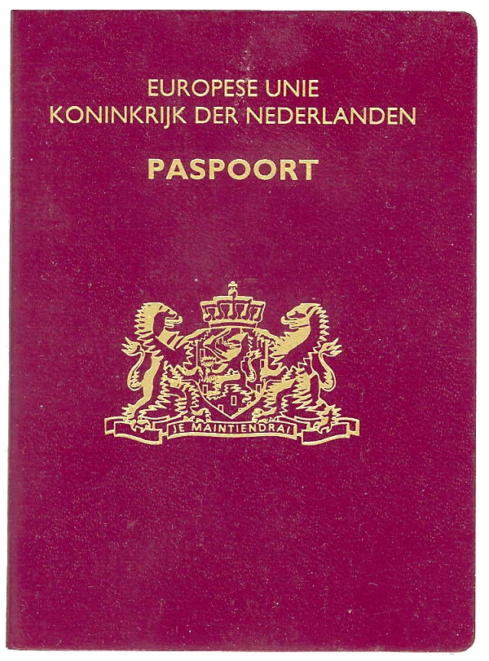
het paspoort

Slide 19
de pijl

Slide 20
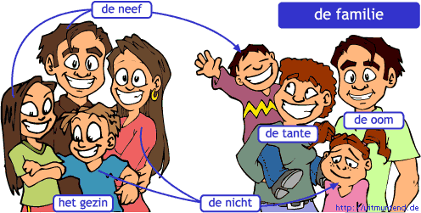
de familie (en ouders)

Slide 21
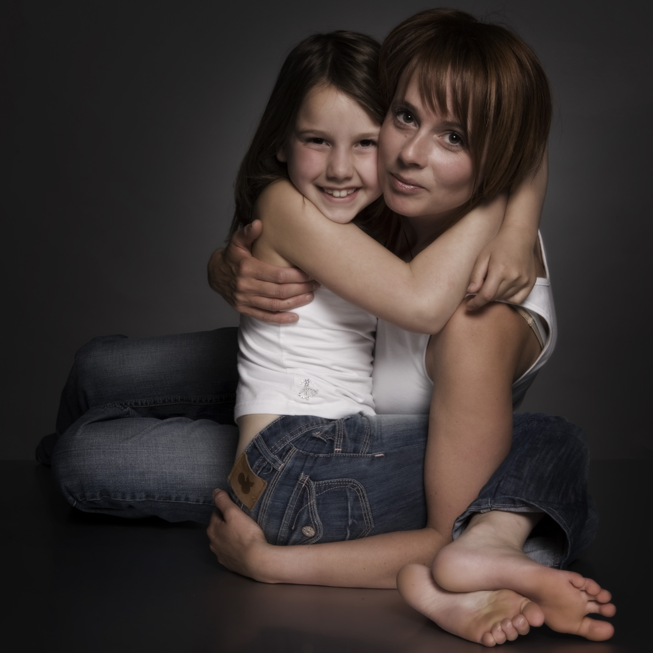
de moeder en de dochter

Slide 22
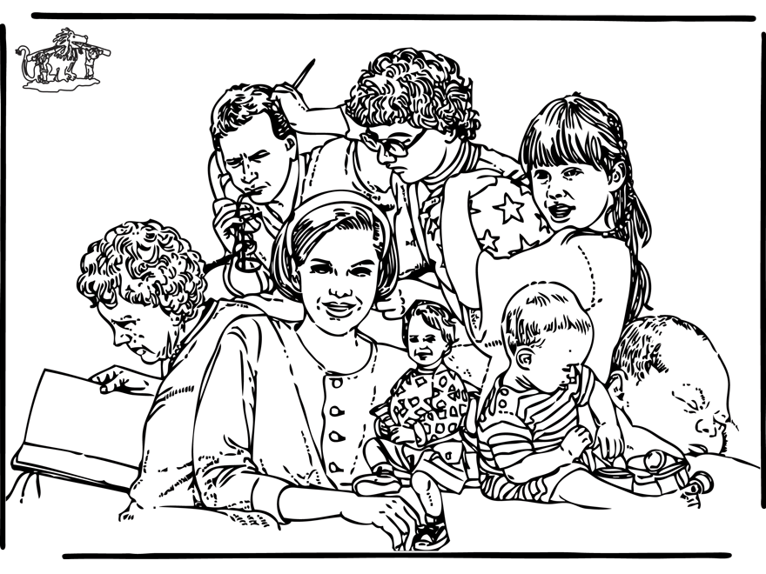
Opa, oma, het kleinkind, de ouders, moeder, dochter. Wat nog meer?

Slide 23
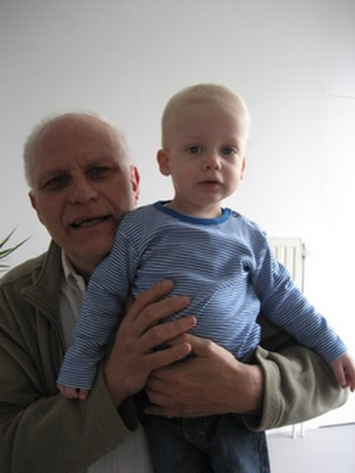
het kleinkind

Slide 24
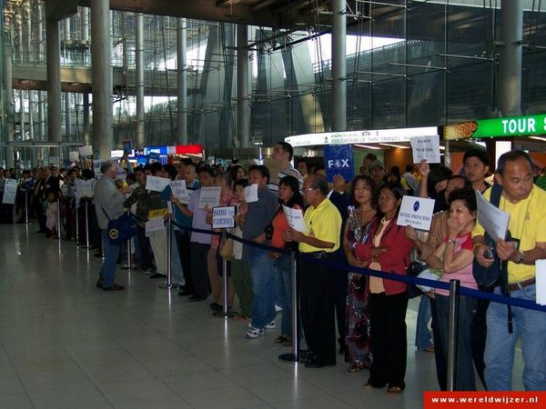
afhalen

Slide 25
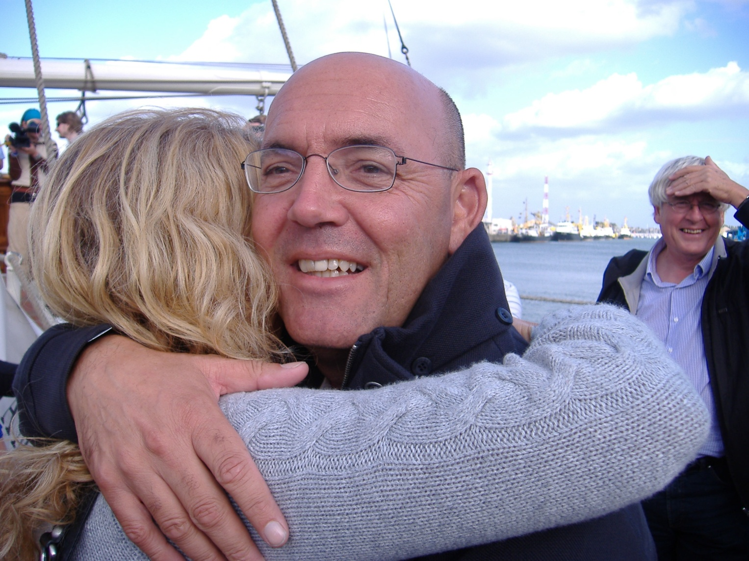
omhelzen

Slide 26
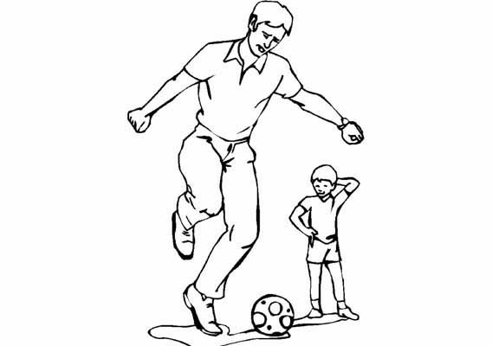
de vader en de zoon

Slide 27
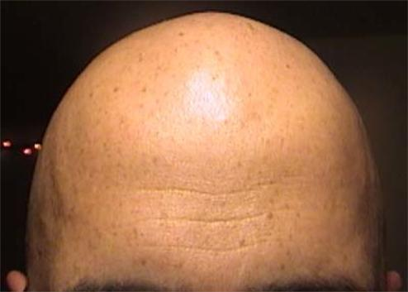
kaal

Slide 28
meervoud
de aankomsthal
het verkeersbord
de grens
het kleinkind
de neef
de nicht
het paspoort
de pijl
de rugzak
de vertrekhal
het vliegveld
de zoon

Slide 29
meervoud
de aankomsthal de aankomsthallen
het verkeersbord de verkeersborden
de grens de grenzen
het kleinkind de kleinkinderen
de neef de neven
de nicht de nichten
het paspoort de paspoorten
de pijl de pijlen
de rugzak de rugzakken
de vertrekhal de vertrekhallen
het vliegveld de vliegvelden
de zoon de zonen

Slide 30
meervoud
de dochter de dochters
de familie de families
de moeder de moeders
de oom de ooms
de ouder de ouders
de tante de tantes

Slide 31
Het verhaal
Wie?
doet?
wat?
waar?

Slide 32
Aan de slag
uitbeelden
Het paspoort
Oma omhelst Djandro
Djandro kijkt door de ramen
Mama moet huilen
Tanisha staat te dansen
Djandro schrikt
De kinderen maken hun eigen paspoort met het werkblad uit de map

Slide 33
Wat hebben wij geleerd?

Slide 34
Dag 2

Slide 35
Weet je nog?
De aankomst
Het vertrek
Het paspoort
De aankomsthal

Slide 36
Wat ga je leren?
De familie

Slide 37
de moeder en de dochter

Slide 38
de familie (en ouders)

Slide 39
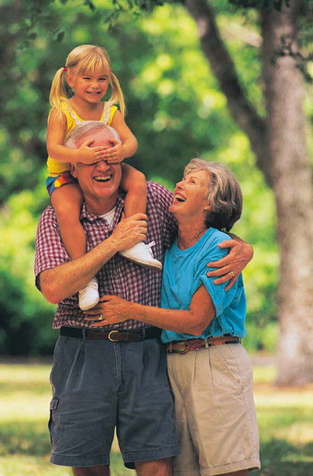
het kleinkind

Slide 40
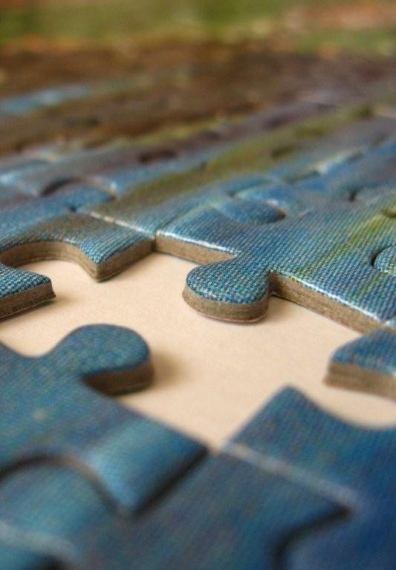
het stukje

Slide 41
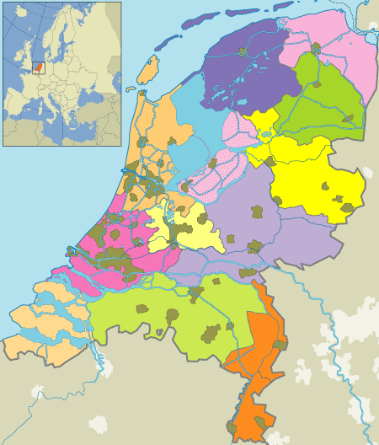
een stukje van Nederland

Slide 42
de vader en de zoon

Slide 43
achter

Slide 44
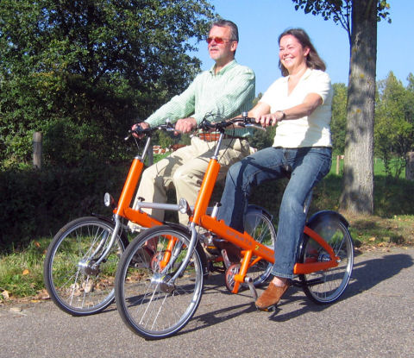
naast

Slide 45
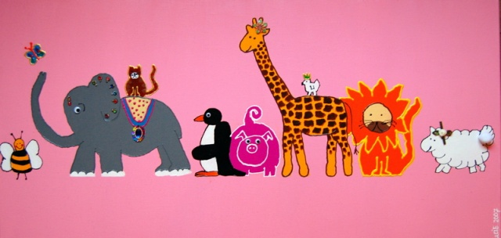

Slide 46
meervoud
het kleinkind
de neef
de nicht
de zoon

Slide 47
meervoud
het kleinkind de kleinkinderen
de neef de neven
de nicht de nichten
de zoon de zonen

Slide 48
meervoud
de dochter de dochters
de familie de families
de moeder de moeders
de oom de ooms
het stukje de stukjes
de vader de vaders

Slide 49
Aan de slag
Mix&Koppel
Wie ben ik?
Zie strookjes bij lesmateriaal
Leerling krijgt strookje en is iemand uit het verhaal
Rondlopen en op zoek gaan naar de naam/familielid op het strookje
In 2 tallen
1 leerling neem een familielid van Djandro in hoofd
De ander moet door te vragen er achter komen wie het is
(ben je een jongen/meisje, ben je oud/jong, groot/klein etc.)

Slide 50
Aan de slag
Iedereen is 1 lid van de familie (oma, opa, neef, nicht, vader, moeder, zoon, dochter, oom, tante)
De kinderen gaan voor en achter elkaar staan en de juf maakt een groepsfoto

Slide 51
Wat hebben wij geleerd?

Slide 52
Dag 3

Slide 53
weet je nog?
de familie
RondPraat vertel in een viertal wat je nog weet / Mix en Ruil met de woordkaarten

Slide 54
Wat ga je leren?
onderweg
De brommer / de auto / de trein
Het hotel
De hijskraan

Slide 55
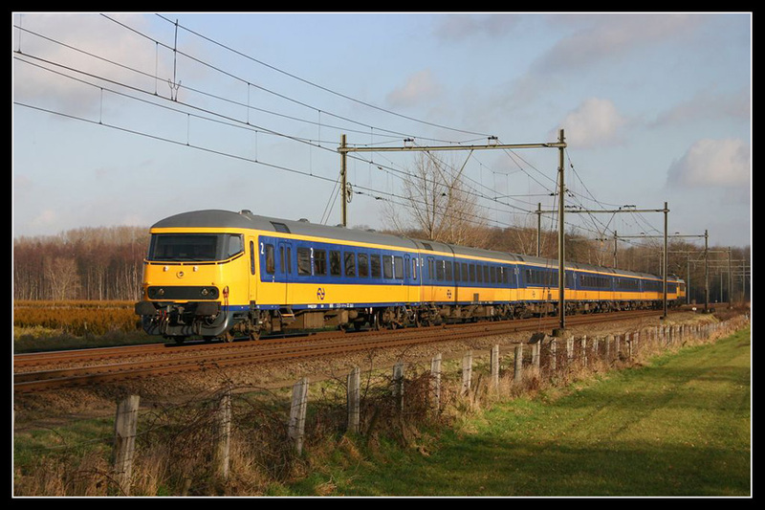
Woord van de dag: onderweg

Slide 56
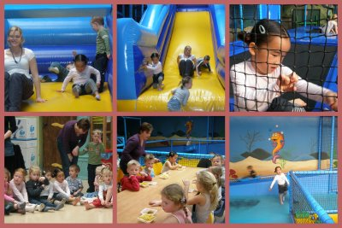
een dagje uit

Slide 57
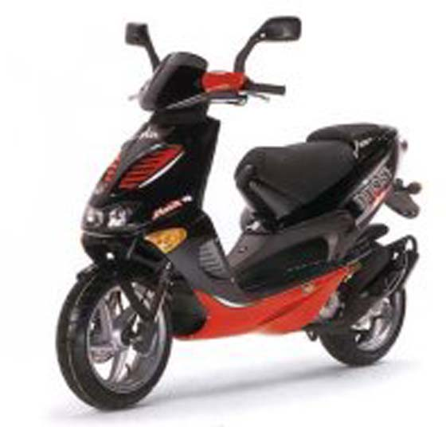
de brommer

Slide 58
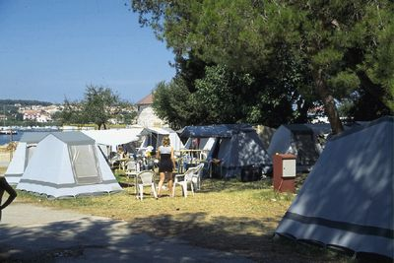
de camping

Slide 59
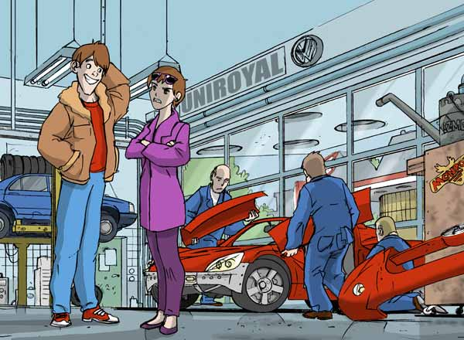
de garage

Slide 60
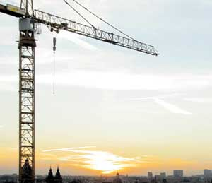
de hijskraan

Slide 61
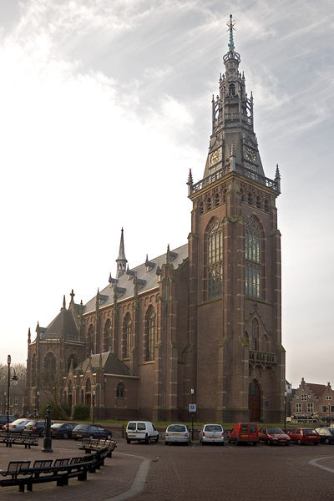
de kerk

Slide 62
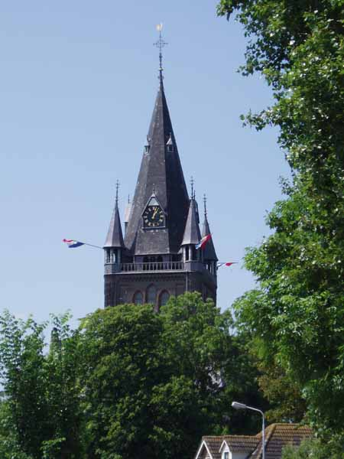
de kerktoren

Slide 63
een stukje

Slide 64
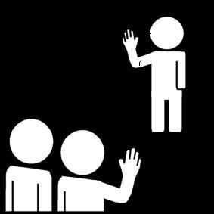
afscheid nemen

Slide 65
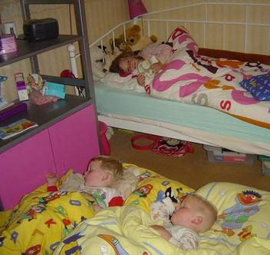
logeren

Slide 66
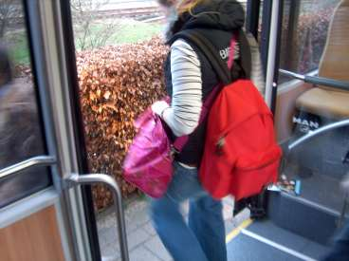
uitstappen

Slide 67
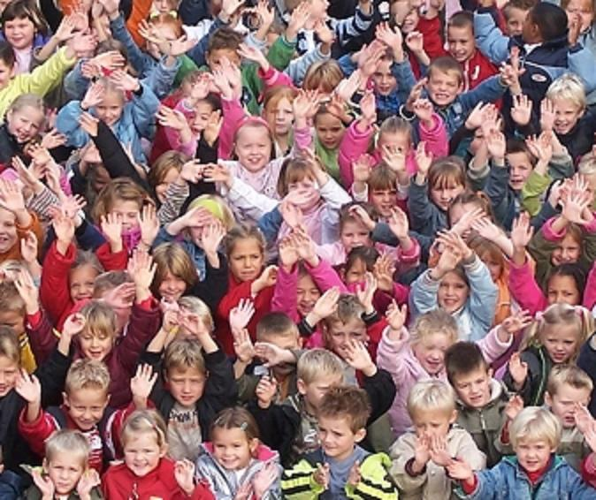
zwaaien

Slide 68
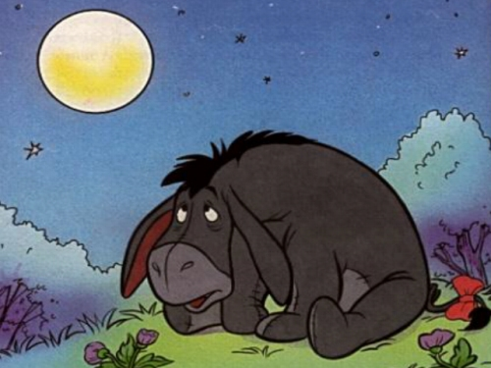
sip

Slide 69
Juf geeft een voorbeeld zin
Opeens
‘opeens stak de eend de weg over’

Slide 70
Telkens
‘telkens als ik schop heb ik pijn in mijn teen’

Slide 71
Toen
‘toen ik nog een baby was, moest ik veel huilen’

Slide 72
Gebeuren
Wat gaan we doen? Wat gaat er gebeuren?

Slide 73
Het verhaal
Wie?
doet?
wat?
waar?

Slide 74
Om informatie vragen
wie gaan er allemaal mee?

Slide 75
hoe laat zijn we in …..

Slide 76
wanneer vertrekken we dan?

Slide 77
meervoud
de hijskraan
de kerk

Slide 78
meervoud
de hijskraan de hijskranen
de kerk de kerken

Slide 79
meervoud
de brommer
de camping
de garage

Slide 80
meervoud
de brommer de brommers
de camping de campings
de garage de garages

Slide 81
Wat hebben wij geleerd?

Slide 82
Dag 4

Slide 83
Weet je nog? Het verhaal
Wie?
doet?
wat?
waar?

Slide 84
Weet je nog?
onderweg
De brommer / de auto / de trein
Het hotel
De hijskraan

Slide 85
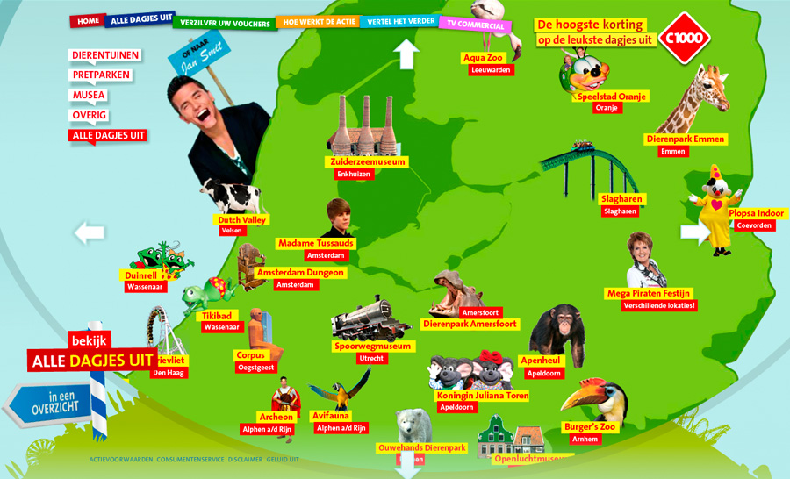
Wat ga je leren?
Het dagje uit

Slide 86
Waar naartoe?
waar?

Slide 87
een dagje uit

Slide 88
de camping

Slide 89
de kerk

Slide 90
de zee

Slide 91
Hoe?

Slide 92
de auto

Slide 93
onderweg (met de trein)

Slide 94
Logeren / slapen?

Slide 95
logeren

Slide 96
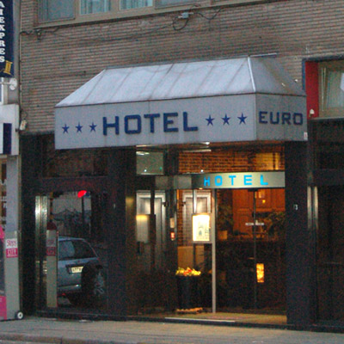
het hotel

Slide 97
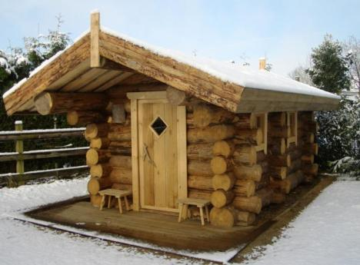
de hut

Slide 98
de hijskraan

Slide 99
de kerktoren

Slide 100
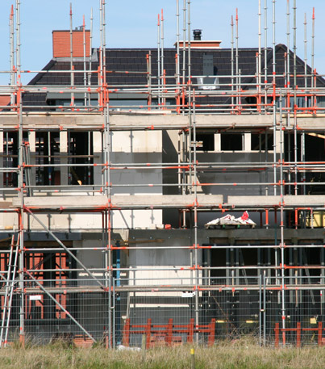
bouwen

Slide 101
meervoud
de fiets
de hut
de hijskraan
de kerktoren
de trein
de zee

Slide 102
meervoud
de fiets de fietsen
de hut de hutten
de hijskraan de hijskranen
de kerktoren de kerktoren
de trein de treinen
de zee de zeeën

Slide 103
Je voorkeur uitspreken
ik wil graag ……

Slide 104
Aan de slag
Kopieerblad Dagje uit
Binnenkring/buitenkring
Maak de zinnen goed
En maak een tekening bij jouw verhaal
Vertel elkaar kort welk dagje uit jij leuk vindt

Slide 106
Mijn dagje uit
Ik ga met de….
Ik ga naar …..
1
2
trein bus
auto fiets
tram metro
Vlaardingen
Rotterdam
Amsterdam
Ik ga naar ….
Daarna ga ik …. eten!
3
de stad
het strand
de ……
de bioscoop
Patat
Pizza
Pannenkoeken
4
Ik ga bij mijn …… logeren
oma
tante
vriendin
5

Slide 107
Wat hebben wij geleerd?

Slide 108
Dag 5

Slide 109
weet je nog?
een dagje uit
logeren
waar ga je heen?
wat ga je doen?
Notes:
laatste dia is een filmpje over koekjes bakken (flip de beer)

Slide 110
Wat ga je leren?
Koekjes bakken
Zal ik je helpen?

Slide 111
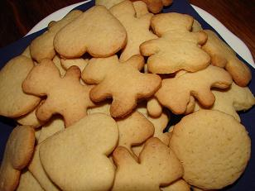
de koekjes

Slide 112
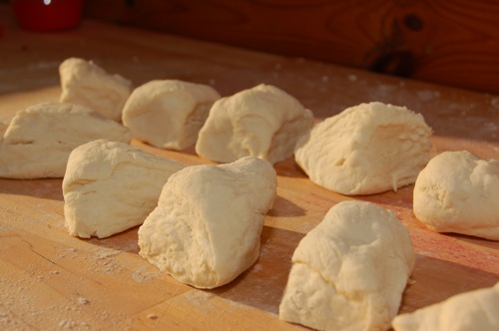
de portie (een stukje)

Slide 113
de rommel

Slide 114
de stapel

Slide 115
de vlek

Slide 116
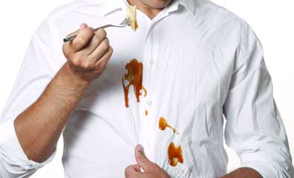
de vlekken

Slide 117
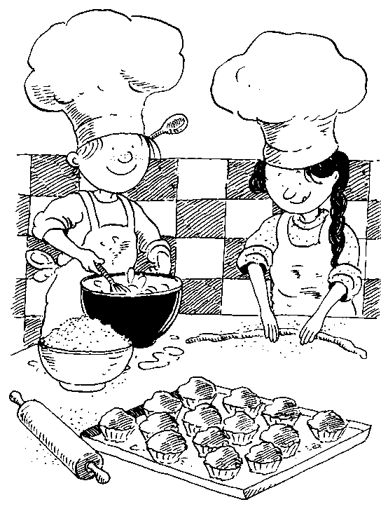
bakken

Slide 118
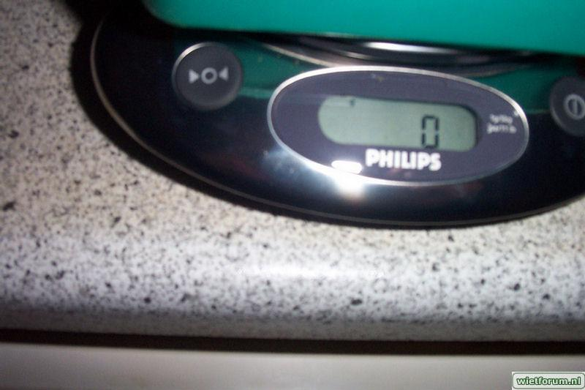
niks

Slide 119
knap gedaan

Slide 120
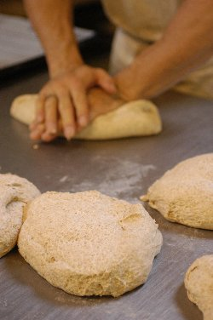
kneden

Slide 121
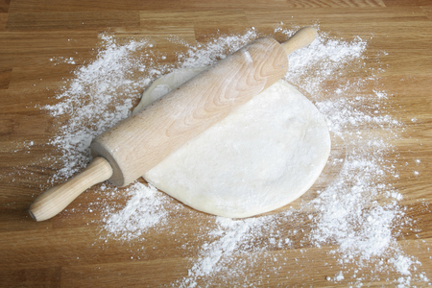
plat

Slide 122
anderhalf
=
één
half
anderhalf

Slide 123
anderhalf

Slide 124
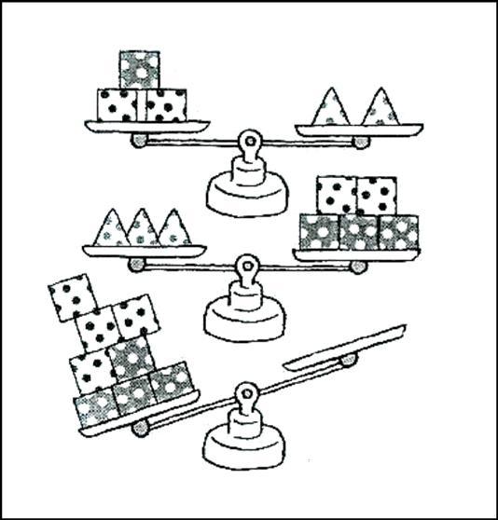
meer
minder
minst
meest
?
?

Slide 125
Informatie vragen
hoe lang moet het in de magnetron (oven)?

Slide 126
Hulp aanbieden
zal ik je helpen?

Slide 127
Hulp accepteren
ja, dat is goed.

Slide 128
meervoud
de vlek
de neef
de nicht

Slide 129
meervoud
de vlek de vlekken
de neef de neven
de nicht de nichten

Slide 130
meervoud
het koekje
de oom
de oma
de opa
de portie
de stapel
het stukje
de tante

Slide 131
meervoud
het koekje de koekjes
de oom de ooms
de oma de oma’s
de opa de opa’s
de portie de porties
de stapel de stapels
het stukje de stukjes
de tante de tantes

Slide 132
filmpje
koekjes bakken (flip de beer)
http://www.schooltv.nl/video/koekjes-bakken-met-flip-de-beer/#q=koekjes%20bakken

Slide 133
Wat hebben wij geleerd?

